Slide 1
Par zemesgrāmatu lietu specializāciju tiesās
Tiesnešu specializācijas darba grupa
Tieslietu padomes stratēģijas 2021. - 2025. gadam 3. rīcības virzienā “Efektīva un kvalitatīva tiesu vara” minēto uzdevumu īstenošanai
Tieslietu Padomes sēde
29.11.2024.

Slide 2
Zemesgrāmatu lietu specializācija - problemātika
Diskusijas par zemesgrāmatu tiesnešu lomu tiesu sistēmā rada zemesgrāmatu tiesnešu darba tehniskās puses akcentēšana un Satversmes tiesas 2006. gada 14. marta spriedums lietā Nr. 2005-18-01: zemesgrāmatu nodaļas tiesneša lēmums par nekustamā īpašuma ierakstīšanu zemesgrāmatā vai ar nekustamo īpašumu saistītu tiesību nostiprināšanu, „kaut gan tiek noformēts kā tiesas nolēmums (tiesneša lēmums), pēc būtības ir administratīvais akts.”
2024.gada 20.jūnijā noritēja darba grupas organizēta diskusija “Par zemesgrāmatu specializāciju civillietu nozarē tiesās”.
Diskusijas rezultātā Darba grupa ir izvērtējusi izskanējušos argumentus un apsvērumus par tālāku zemesgrāmatu lietu specializācijas attīstību tiesās, ņemot vērā pastāvošās tendences (statistikas rādītāji, pieejamie cilvēkresursi)

Slide 3
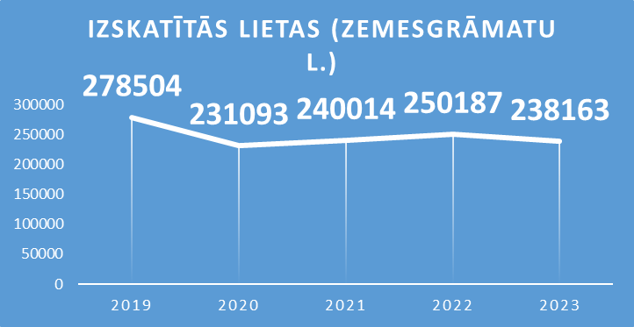
Zemesgrāmatu lietu specializācija - problemātika
2024.gadā ir vērojama krasa atšķirība starp formāli noteikto amata vietu skaitu (71) un faktiski strādājošo tiesnešu ar specializāciju zemesgrāmatu lietās skaitu (57). izskatīto zemesgrāmatu lietu skaits pēdējos piecos gados ir nedaudz mazinājies, taču kopumā zemesgrāmatu lietu vešana ir svarīga tiesu darba funkcija.

Slide 4
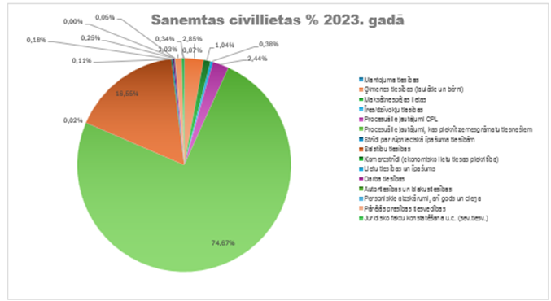
Zemesgrāmatu lietu specializācija - problemātika
Aplūkojot visu ienākošo lietu skaitu pirmās instances tiesās, kvantitatīvi zemesgrāmatu lietas veido ievērojamu apjomu. Ar zaļo krāsu atspoguļoti procesuālie jautājumi, kas piekrīt zemesgrāmatu tiesnešiem (84 003 jeb 74,67%)
No tiesnešu ar specializāciju zemesgrāmatu lietās izskatāmo lietu skaita lielu daļu (26 %) veido lietas par saistību piespiedu izpildi brīdinājuma kārtībā.

Slide 5
2024.gada 20.jūnija diskusija “Par zemesgrāmatu specializāciju civillietu nozarē tiesās”
Diskusijas laikā tika izteikti vairāki priekšlikumi par iespējamiem tālākās attīstības virzieniem:
Zemesgrāmatu lietu specializāciju saglabāt un nostiprināt kā atsevišķu kategoriju civillietu specializācijā vispārējās jurisdikcijas tiesās;
Izveidot specializēto tiesu zemesgrāmatu lietu vešanai;
Nodot SPIBK lietas zvērinātiem notāriem;
Izveidot tiesas jurista amatu, kas pārņemtu daļu no zemesgrāmatu tiesnešu jautājumiem;
Sakārtot jau esošo sistēmu un tad vērtēt nepieciešamo tiesnešu skaitu zemesgrāmatu lietu vešanā.

Slide 6
2024.gada 20.jūnija diskusija “Par zemesgrāmatu specializāciju civillietu nozarē tiesās”
Diskusijas dalībnieku vairākums pauda viedokli, ka zemesgrāmatu lietu vešanas funkcija tiesu sistēmā ir sevi attaisnojusi no tiesiskās paļāvības principa un ierakstu uzticamības viedokļa, ko nodrošina tiesneša neatkarība un objektivitāte lēmumu pieņemšanā.
Zemesgrāmatu lietu vešana ir saglabājama tiesu pārziņā, vienlaikus pārskatot un deleģējot daļu no šobrīd tiesneša kompetencē esošajiem jautājumiem citai tiesas amatpersonai, piemēram, tiesas juristam.
Kopš zemesgrāmatu izveidošanas valsts ir veikusi lielus ieguldījumus, lai valsts vienotā datorizētā zemesgrāmata būtu integrēta darbam saistītās sistēmās (BIS, VZD u.t.t.) un sniegtu saprotamu un kvalitatīvu pakalpojumu lietotājam.

Slide 7
Tiesas jurists – jauna valsts amatpersona tiesā
Darba grupa izsaka priekšlikumu tiesas juristam nodot šādas kompetences:
- veikt nostiprinājumus un atzīmes, kas pamatoti ar publisku dokumentu;
- veikt atzīmes zemesgrāmatā (īslaicīgu) nostiprinājumu veikšanai;
- veikt darbības un pieņemt lēmumus, kas saistītas ar prasības nodrošinājumu atzīmes un ķīlas tiesības atzīmes izdarīšanu;
- pieņemt lēmumus procedūras jautājumos, kuros tiesa un VID ir veikuši faktu izvērtējumu;
- pieņemt lēmumus jautājumos, kuros cita valsts institūcija ir aktualizējusi datus;
- aktualizēt īpašnieka un īpašuma datus uz PMLP iesūtītā pieteikuma pamata;
- izskatīt pieteikumus par saistību piespiedu izpildīšanu brīdinājuma kārtībā;
- nostiprināt un dzēst īres tiesības un izskatīt ar privatizāciju saistītos jautājumus.
Papildus var apsvērt citus civilprocesuālus jautājumus, ko nodot amatpersonas kompetencē, piemēram:
- nolēmumus par minimālo uzturlīdzekļu piedziņu;
- lēmumus par nekustamā īpašuma labprātīgu pārdošanu izsolē tiesas ceļā (CPL 49.nodaļa);
- lēmumus jautājumos par tiesas izdevumiem un drošības naudu, piemēram, par valsts nodevas atmaksu vai tiesas izdevumu un drošības naudas iemaksāšanu neatbilstošā valsts budžeta kontā;
- par dalībnieka aizstāšanu lietās, kurās spriedums stājies spēkā.

Slide 8
Darba grupas secinājumi un priekšlikumi
Zemesgrāmatu process ir bezstrīdus process (jeb tiesību apsardzības process), kas tiek vests pēc civilprocesuālajiem, nevis administratīvā procesa principiem un tiesību normām, un ir uzskatāms par daļu no civilprocesa.
Zemesgrāmatu lietu vešana būtu saglabājama kā tiesu varas funkcija un kā viena no tiesu specializācijām civiltiesību nozarē.
Apzinoties prognozējamo zemesgrāmatu specializācijas tiesnešu skaita samazinājumu, jāīsteno lēmumu pieņemšanas kompetenču pārdale, veidojot tiesas jurista (valsts amatpersonas) amatu tiesās ar konkurētspējīgu atalgojumu.
Izveidojot tiesas jurista amatu, zemesgrāmatu specializācijas tiesnešiem var nodot izskatīšanā liettiesiskos prasījumus, kā tas bija paredzēts, uzsākot reformu.
Uzlabojama procesu automatizācija, novēršot kļūdaini aizpildīto SPIBK pieteikumu saņemšanu tiesā.
Tieslietu akadēmijā izstrādāt un uzturēt starpdisciplinārās mācību programmas un diskusijas sadarbībā ar Latvijas Zvērinātu notāru padomi un Latvijas Zvērinātu tiesu izpildītāju padomi par zemesgrāmatu jautājumiem.

Slide 9
Paldies par uzmanību!

